Slide 1
Współpraca z miastem i gminą Porsgrunn w Norwegii
Dr Katarzyna Urban
Instytut Rozwoju Zasobów Ludzkich
Lublin

Slide 2
Plan prezentacji
IRZL i współpraca międzynarodowa
Porsgrunn
Wspólne inicjatywy
Plany i potencjał współpracy PL-NO

Slide 3
IRZL działalność
Fundacja , NGO
Edukacja
Rynek pracy
Przedsiębiorczość
Innowacje
Współpraca międzysektorowa
NGO-publiczne-akademickie-biznes
Kształtowanie polityk

Slide 4
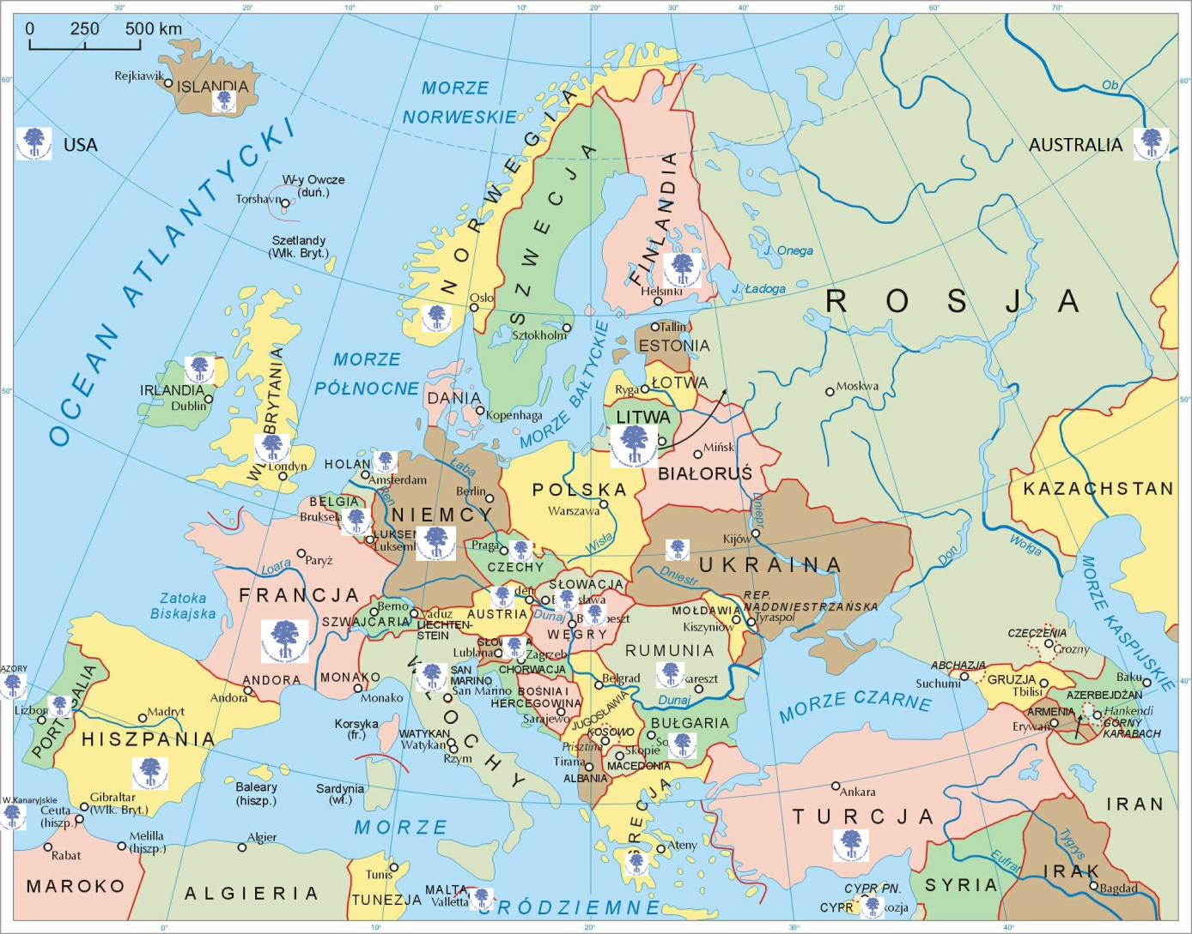
IRZL współpraca międzynarodowa

Slide 5
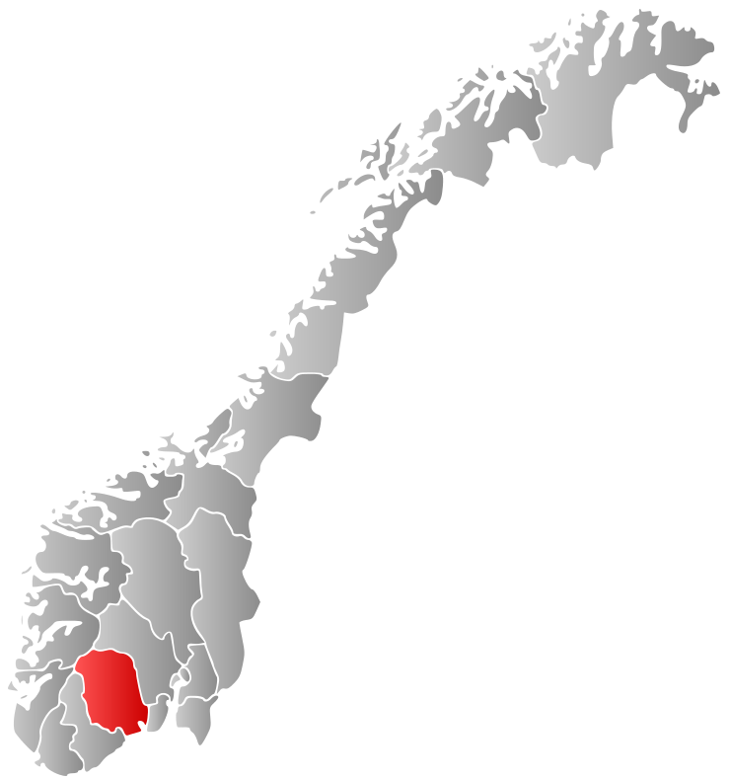
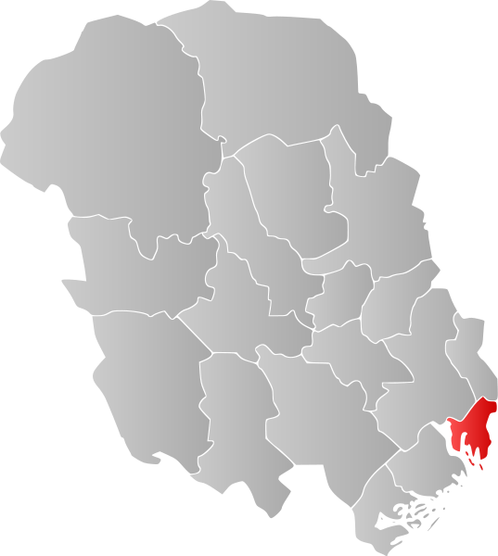
Porsgrunn
Norwegia
Dystrykt Telemark

Slide 6

Porsgrunn
Herb gminy
Dane geograficzne
Porsgrunn-Telemark-Grenland-Norway
Porsgrunn, Brevik, Skien, Eidanger
7 Porsgrunn-Skien największe miasto w Norwegii
Telemarksvassdraget
Populacja > 35 000

Slide 7
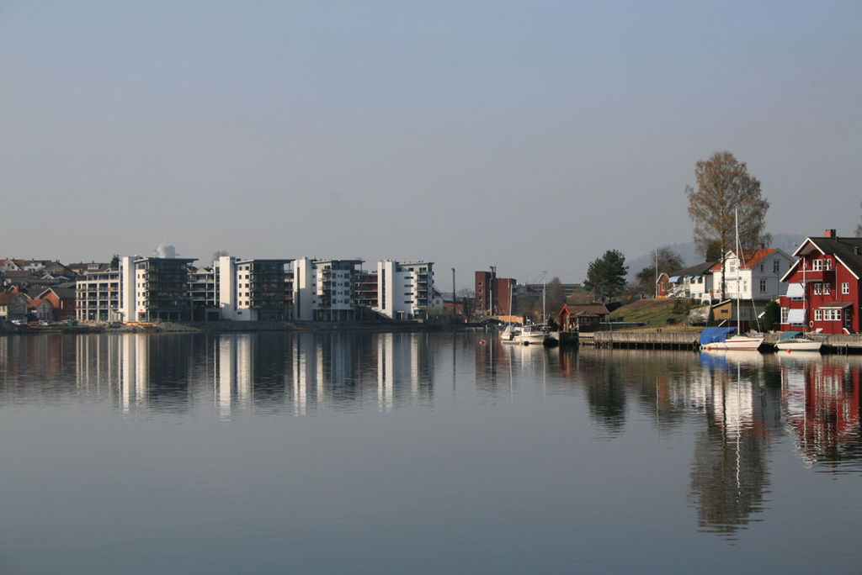
Porsgrunn
telemarksvassdragen
Ekonomia
Od XVII wieku siedziba Służby celnej wzrost znaczenia portu
Przemysł:
Elkem –silikony
Yara International – nawozy azotowe
Fabryka Porcelany Porsgrunn
Norsk Hydro – magnez
Isola – materiały ociepleniowe
Renowable Energy Corporation

Slide 8
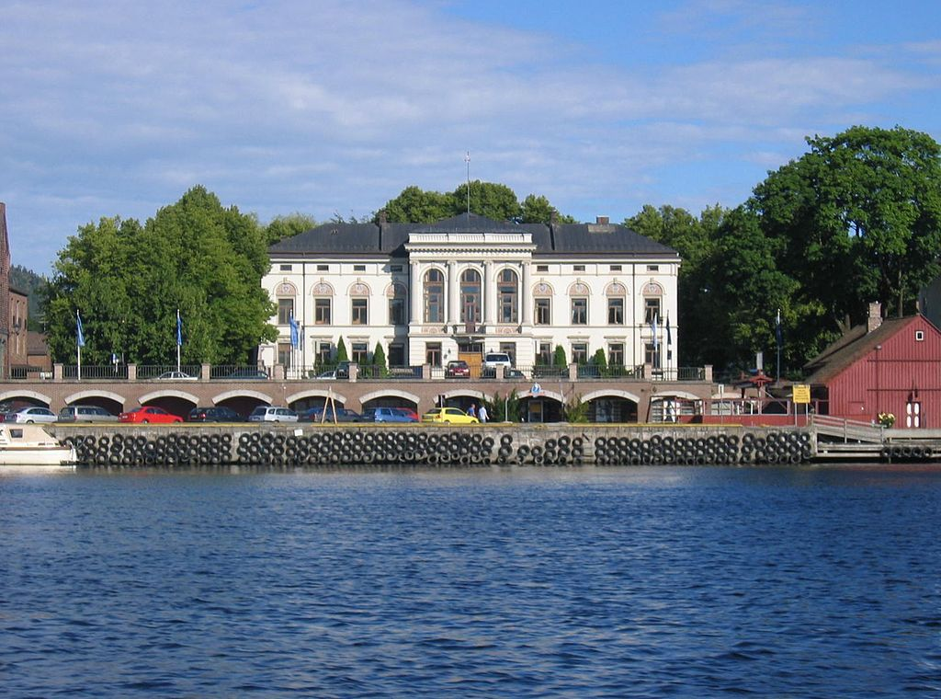
Porsgrunn
Ratusz
Działalność urzędu gminy
Kształtowanie polityki lokalnej
Edukacja przedszkolna, szkolna, dorosłych
Inwestycje
Infrastruktura i zagospodarowanie przestrzeni
Wsparcie przedsiębiorców i przemysłu
Sport, kultura, rozrywka
Opłaty
Praca, podatki
Opieka zdrowotna
Aktywność obywatelska

Slide 9
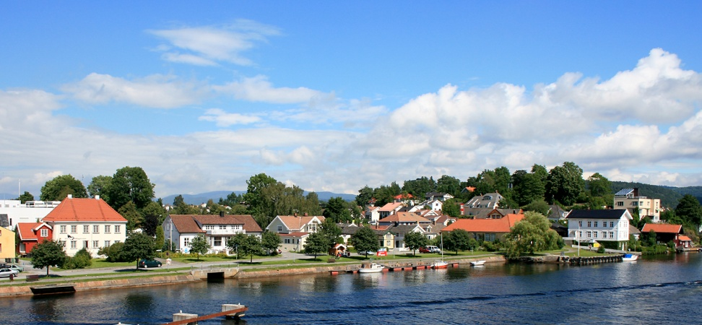
Wspólne inicjatywy
porsgrunn
Zakres współpracy
Projekty edukacyjne – edukacja dorosłych, edukacja środowiskowa i ekologiczna
Wizyty studyjne – wymiana doświadczeń, transfer wiedzy i rozwiązań
Sieć partnerska – planowanie projektów, nawiązywanie kontaktów lokalnych i branżowych

Slide 10
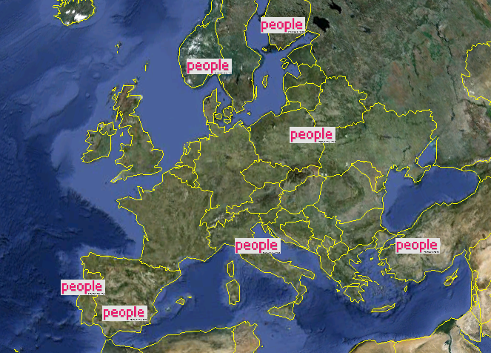
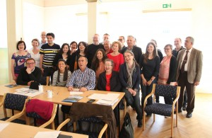
Wspólne inicjatywy
Projekt PEOPLE LLP
Spotkanie w Norwegii

Slide 11
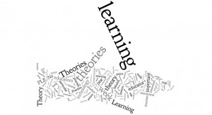
Wspólne inicjatywy
people
Obszary projektu
Edukacja dorosłych
Edukacja ICT i kompetencje kluczowe
Certyfikacja kompetencji cyfrowych - ECCC
Podnoszenie kwalifikacji
Innowacyjne narzędzia edukacyjne – PLE (Personal Learning Environments)

Slide 12
Potencjał współpracy
Edukacja – kompetencje kluczowe, edukacja ekologiczna, kultura i różnorodność, migranci, integracja, innowacje w nauczaniu
Ekologia - gospodarka wodna, bioróżnorodność
Energie odnawialne – solarne, wiatrowe
Urbanistyka – transport, tereny zielone, budownictwo mieszkaniowe (Canal Living) rewitalizacja terenów poprzemysłowych (City Farming)

Slide 13

Dziękuję za uwagę
Katarzyna Urban, PhD.
euroconsulting@irzl.pl

